Slide 1
Sirona.com
Internationales Personalmanagement
Im Wettbewerb um die Talente von morgen
sonja lackner
hr business partner
sirona dental gmbh
Notes:
Aufforderung an Schüler: Notizen machen!
Giveaways:
Kleine Blöckchen in Zahnform
Zahnseide
Kugelschreiber
Informationsmaterial:
Flyer IB
Flyer Ausbildungsberufe + Studienmöglichkeiten
Sirona-Karriereflyer

Slide 2
Zu meiner Person - Sonja Lackner
2006
Abitur am AKG, Leistungskurse: Englisch und Biologie
2006
Auslandspraktikum in Namibia/Afrika, Mitarbeit in einem christlichen Straßenkinder-Projekt (3 Monate)
2007-2009
Ausbildung zur Fremdsprachenkorrespondentin EN/DE (Sirona Bensheim)
Auslandspraktika: Dänemark, Paris
2009-2012
Duales Studium „International Business“ (Sirona Bensheim + DHBW Mannheim)
Auslandssemester: Spanien
Auslandspraktika: Mexiko, Dänemark, Salzburg
Seit 2012
HR Business Partner, Sirona Salzburg
Notes:
2007-2009 Ausbildung
Auslandspraktikum in Dänemark (3 Mo) und Paris (10 Tage)
2009-2012
Auslandssemester in Spanien (5 Mo)
Auslandspraktikum in Mexiko (3 Mo), Dänemark (1,5 Mo) und Salzburg (3 Mo)

Slide 3
Überblick
Entscheidungsfindung: Abitur geschafft – und dann?
Duales Studium „International Business“: Inhalte und Job-Chancen
Sirona Dental Systems GmbH : Größter Arbeitgeber der Region
HR Business Partner: Wie sieht eine Woche im Berufsalltag aus?
Bin ich das „Talent von morgen“?: Wonach Unternehmen suchen

Slide 4
Abitur geschafft – und dann?
Notes:
Entweder A)
Ihr lauft jubelnd dem Ende der Schule entgegen, ABI als einziges Ziel und einziger Gedanke
Oder B)
Ihr zerbrecht euch bereits den Kopf wie es danach weitergeht.
Vielleicht schon klare Ideen oder noch gar keine Ahnung wohin es geht
Jedenfalls seid ihr heute hier um euch anzuhören und anzusehen, was andere nach dem ABI gemacht haben. Und ich hoffe, dass ich Lust auf das Leben nach dem ABI und auf verschiedene Möglichkeiten machen kann, die auf euch warten
Bei mir war es so:
Keinerlei Idee was machen, da überall (außer Physik, Chemie, PoWi) sehr gute Noten. Interesse an Sprachen, Menschen, Ausland. Alle um mich herum wussten schon oder es sah zumindest so aus
Deshalb: Nach dem ABI ins Ausland (sehr zu empfehlen!) und dann Ausbildung zur Fremdsprachenkorrespondentin bei Sirona = Orientierung ob Wirtschaft etwas für mich ist. Auslandspraktikum und Ermutigung -> Studium International Business

Slide 5
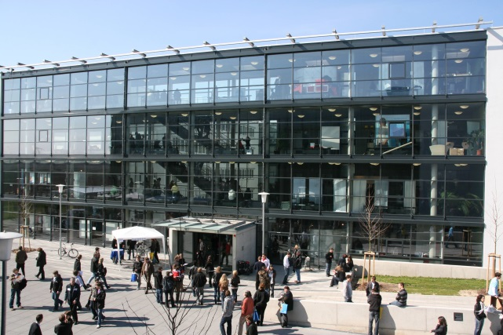
Duales Studium „International Business“
Kurzer Überblick:
3-jähriger Studiengang in Kooperation mit einem Unternehmen
Abschluss „Bachelor of Arts (B.A.)“
Theoriesemester (DHBW) + Praktika (Unternehmen) im Wechsel
Unterrichtssprachen: Deutsch und Englisch
Lehrkräfte aus der Unternehmenspraxis
Schwerpunktwahl: Logistik, Marketing, Personalmanagement, Finance
3-monatiges Auslandspraktikum bei einer Tochtergesellschaft
Auslandssemester an einer Partner-Universität der DHBW im Ausland
Notes:
Meine Studienzeit
fester Kurs, ähnlich wie Schulklasse (+)
Praxisbezug, Praktika (+)
Sprachen, Ausland, int. Kollegen (+)
Praxisphasen/Praktika: Marketing, Vertrieb, IT, Ausbildungsabteilung
Auslandspraktikum: Dänemark + Mexiko
Auslandssemester: Spanien
Schwerpunkte: Personalmanagement und Marketing
Was, wenn ihr das auch wollt:
Wann und wo bewerbe ich mich?
Wie läuft das Bewerbungsverfahren ab?
Was muss ich mitbringen um genommen zu werden?
Was sind die Übernahme-Chancen?
Jobs mit IB (Wirtschaft): HR, Marketing, Vertrieb, Controlling. Einstieg als Junior, Aufbau bis in Managementebene

Slide 6
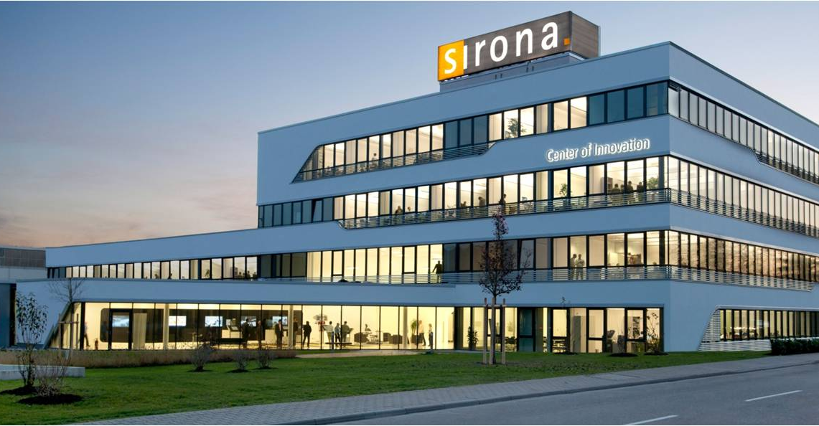
Sirona – the dental company
Sirona
ist globaler Markt- und Technologieführer in der Dentalindustrie
ist weltweiter Partner für Zahnarztpraxen, Zahnkliniken, Dentallabors
entwickelt und produziert das komplette Spektrum an dentalen Ausstattungsgütern

Slide 7
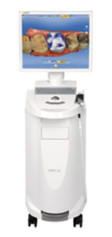
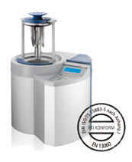
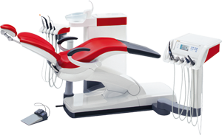
Sirona – The Dental Company
Behandlungseinheiten
Hygienesysteme
CAD/CAM Systeme
Bildgebende Systeme
Instrumente

Slide 8
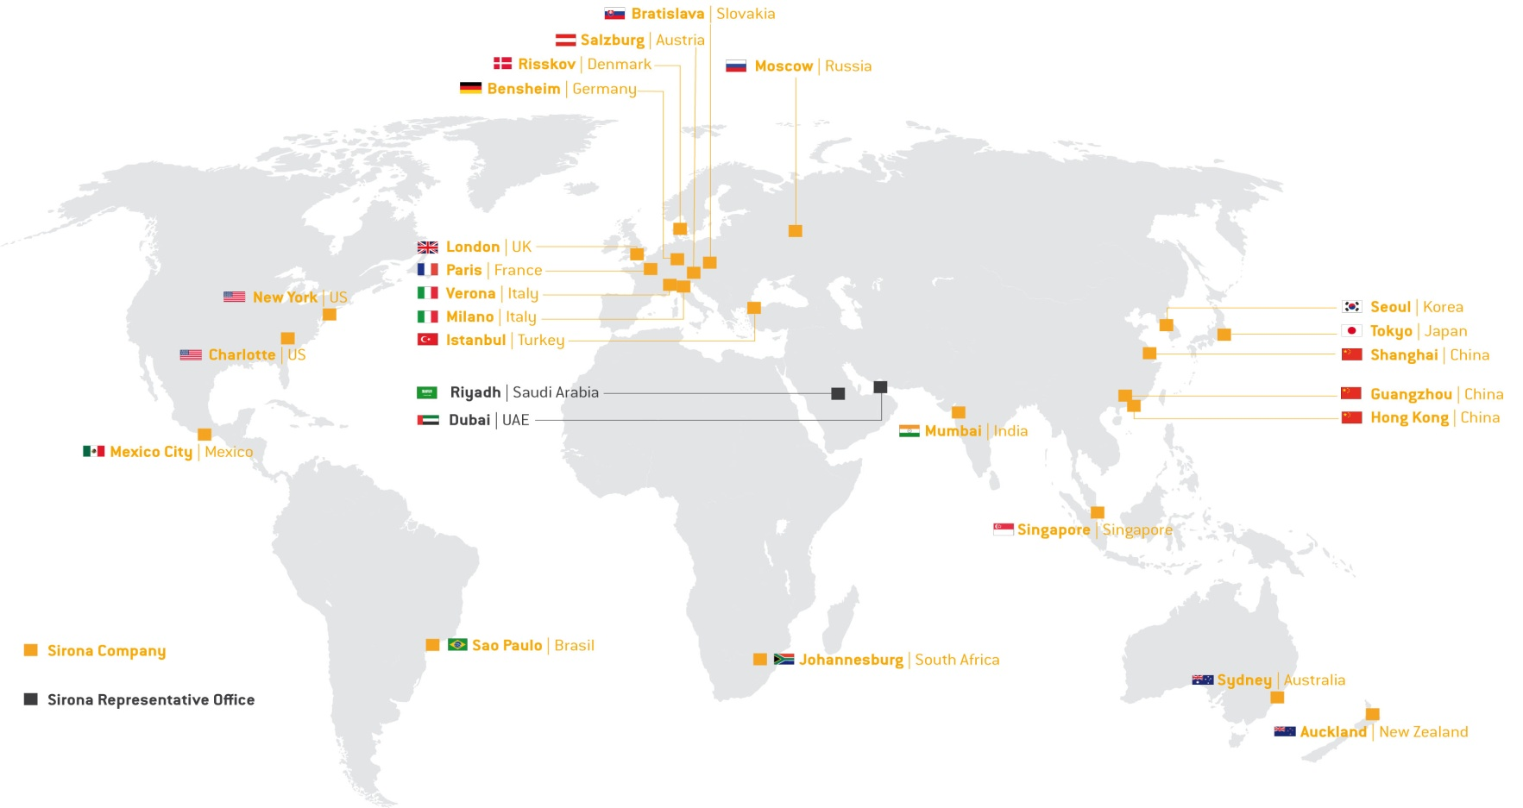
Sirona – The Dental Company
3.300 mitarbeiter *
50 % in Deutschland
50 % außerhalb Deutschlands
28 Niederlassungen weltweit
1,17 Milliarden US$ Umsatz
im Geschäftsjahr 2014
* Stand 30.09.2014

Slide 9
Mein job als „HR Business Partner“
Personal-entwicklung
Recruiting
HR Business Partner
= Partner für Führungskräfte
Arbeitsrecht
Compensation & Benefits
HR Marketing
Internationale Entsendungen
Notes:
Allgemeines Bild von Personalwesen: langweilig, trocken, bürokratisch
Stimmt das? Bei Sirona in Salzburg nicht. Junges Team, sehr international, schnelllebig, Spaß, viel Entwicklungsspielraum
Mögliche Fragen:
Wie sieht eine Arbeitswoche aus?
40 Stunden (8 bis 17 Uhr)
Recruiting: Vorstellungsgespräche, Onboarding, Verträge, Headhunter
Regelmäßige Abstimmungen mit Führungskräften
Themen von Mitarbeitern: werdende Mütter, Probleme mit Führungskraft
Jobmessen planen und besuchen
Auswahlverfahren für Studenten begleiten
Sprachen verwenden: in Interviews, am Telefon, Headhunter, Kollegen
Entsendungen: Visa, Gehälter, in Teams einbetten, Onboarding, look&see
Wie bin ich in den Job reingekommen? Assessmentcenter!
Was macht mir am meisten Spaß am Job?
Wie viel ist man unterwegs in der Welt?
Wohin kann ich mich entwickeln?

Slide 10
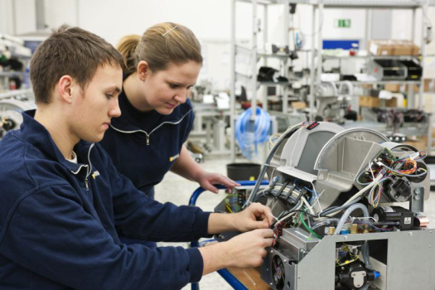
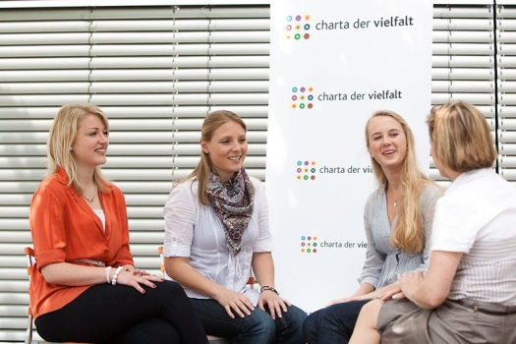
Ausbildungsangebot bei SIrona
ausbildungsangebot ab mittlerer reife
Industriemechaniker/in
Zerspanungsmechaniker/in
Mechatroniker/in
bachelor-studiengänge (dual)
International Business/ bi-national
Elektrotechnik
Maschinenbau
Wirtschaftsingenieurwesen
IT

Slide 11
Auf der suche nach dem „Talent von Morgen“
Notes:
Unternehmen suchen (außer Berufserfarhung,..)
Authentische Menschen,
Die wissen, wo ihre Interessen/Schwerpunkte liegen
Die mit Spaß ihre Arbeit tun
Andere begeistern können
Gute/kreative Ideen
Professionell und freundlich auftreten
Mutig sind, etwas auszuprobieren, sich entwickeln wollen
Also:
Sei du selbst
Finde heraus, was dich interessiert/Begeistert dich konkret
Mach was aus deinem ABI! ABI als Sprungbrett ins Leben verstehen
Hab Spaß an dem was du gerne tust, schau wie du damit beruflich zu tun haben kannst
Halte die Augen offen für spannende Herausforderungen
Ausbildung oder Studium? – keine Stress machen, das wählen das einem liegt. Du kannst noch immer ausbauen, verändern

Slide 12
Gibt es Fragen?

Slide 13
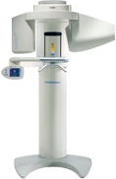
Es wird ein guter tag. mit Sirona.
Behandlungseinheiten
Hygienesysteme
CAD/CAM Systeme
Bildgebende Systeme
Instrumente

